Slide 1


阳光能源集团电子报
2019年第三十三期

Slide 2

目录
激发爱国情怀 凝聚奋进力量 —— 03

Slide 3

激发爱国情怀 凝聚奋进力量
为庆祝中华人民共和国成立70周年，弘扬社会主义核心价值观，弘扬爱国主义精神和时代精神，激发广大职工、党员爱党爱国热情，根据庆祝建国七十周年暨“壮丽七十载、筑梦新阳光”主题系列活动方案要求，10月12日-14日，党群工作部组织各公司主管以上、机关各部门管理人员、全体党员、各公司骨干员工分批次观看了爱国影片《我和我的祖国》。
影片讲述了“七组普通人与祖国大事件息息相关的经历”，从科研工作者到孩童，从出租车司机到汶川遗孤，从女飞行员到贫困少年等，以不断变化的视角为我们展现了建国70周年难以忘怀的经典时刻。

Slide 4
在观影活动前，党群工作部组织仪式，开展“不忘初心 牢记使命”党日活动，拍照合影留念，并高声唱响歌曲《我和我的祖国》，员工们响亮的口号、嘹亮的歌声响彻云霄......
观影结束，党员及员工们纷纷表示，在今后工作中守初心、担使命，对党忠诚、爱岗敬业、尽职尽责、担当有为，为祖国之繁荣昌盛，公司之长远发展贡献自己的力量。

Slide 5
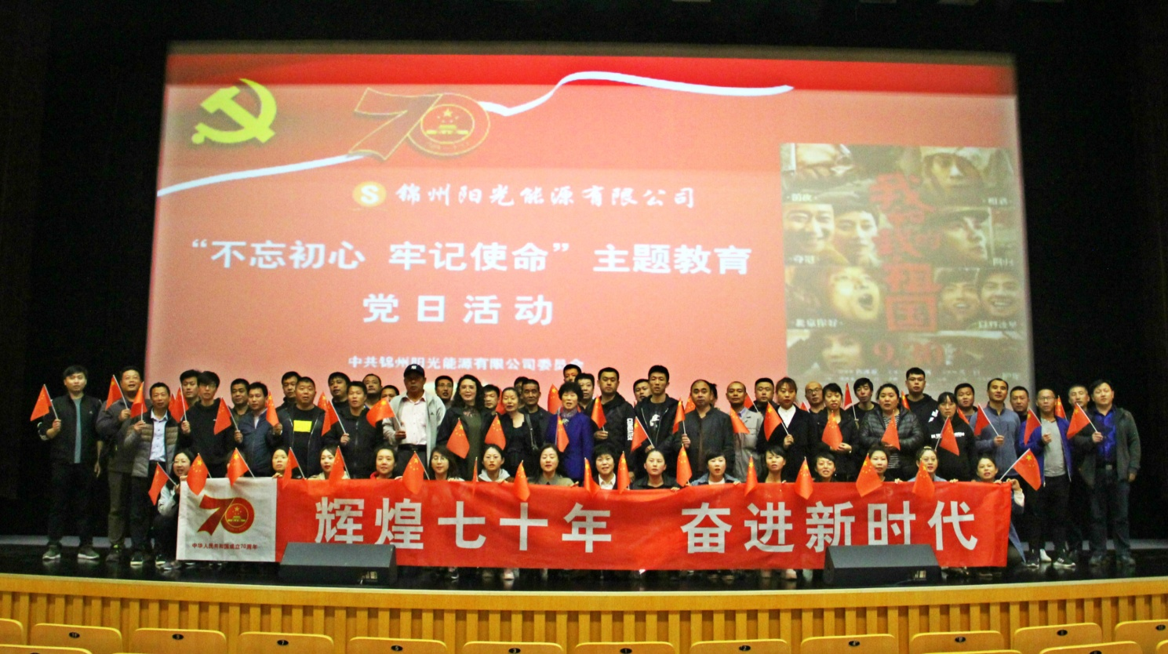

Slide 6

2019-10-15

